Slide 1
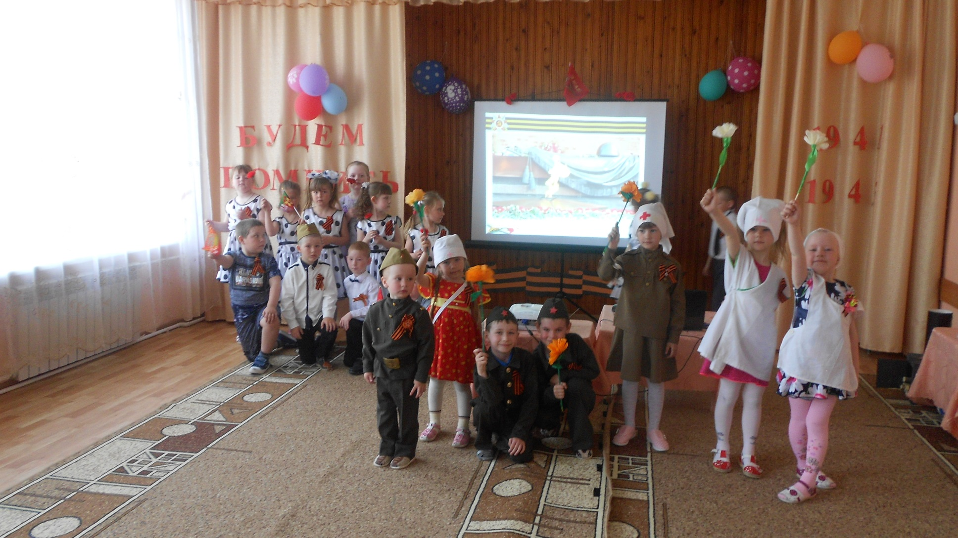
9 мая – День Победы открытое занятие в старшей и подготовительной группе.

Slide 2
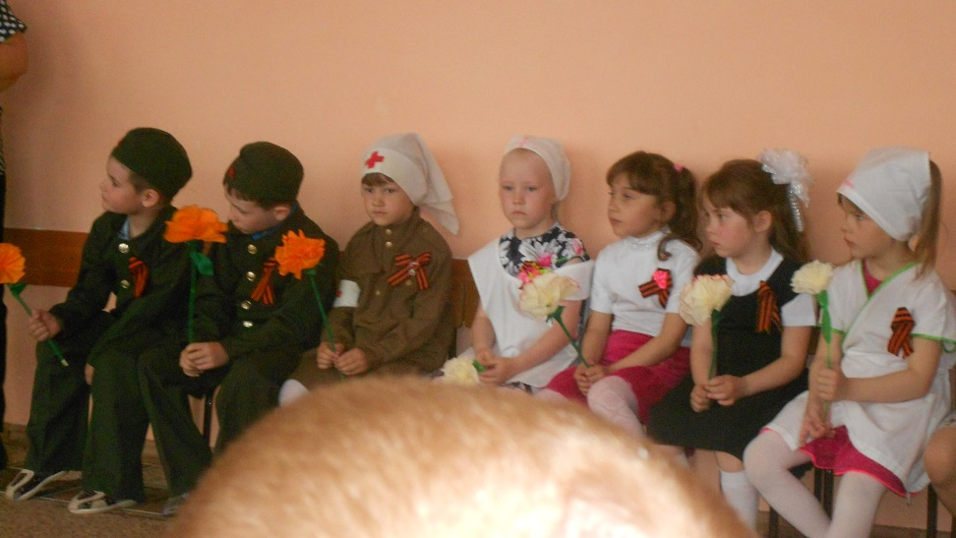
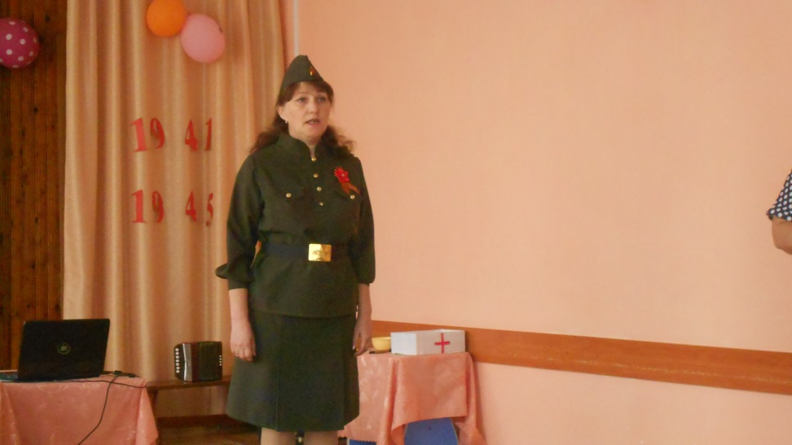
Дети в ходе занятия закрепили знания о том, что 9 мая – День Победы, от кого защищались наши солдаты, как работали и воевали женщины и даже дети.

Slide 3
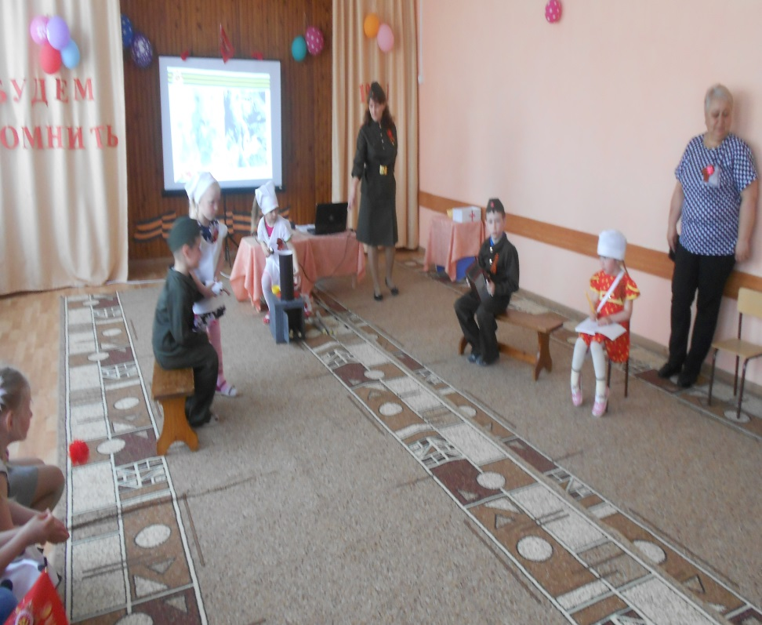
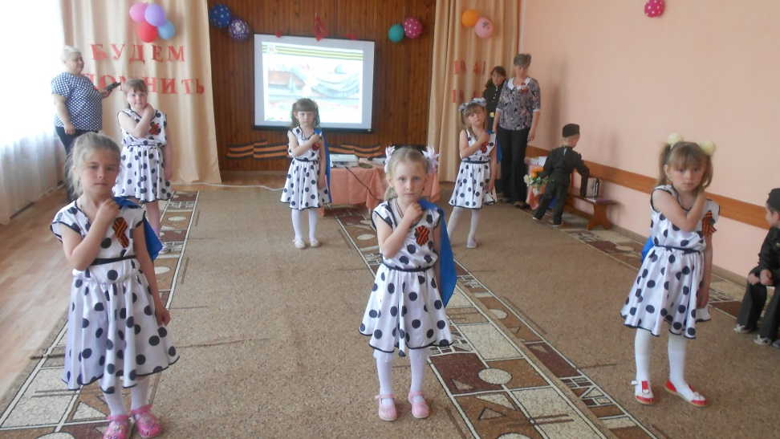
Дети старшей группы инсценировали песню «В землянке», а девочки подготовительной группы исполнили танец «Синий платочек»

Slide 4
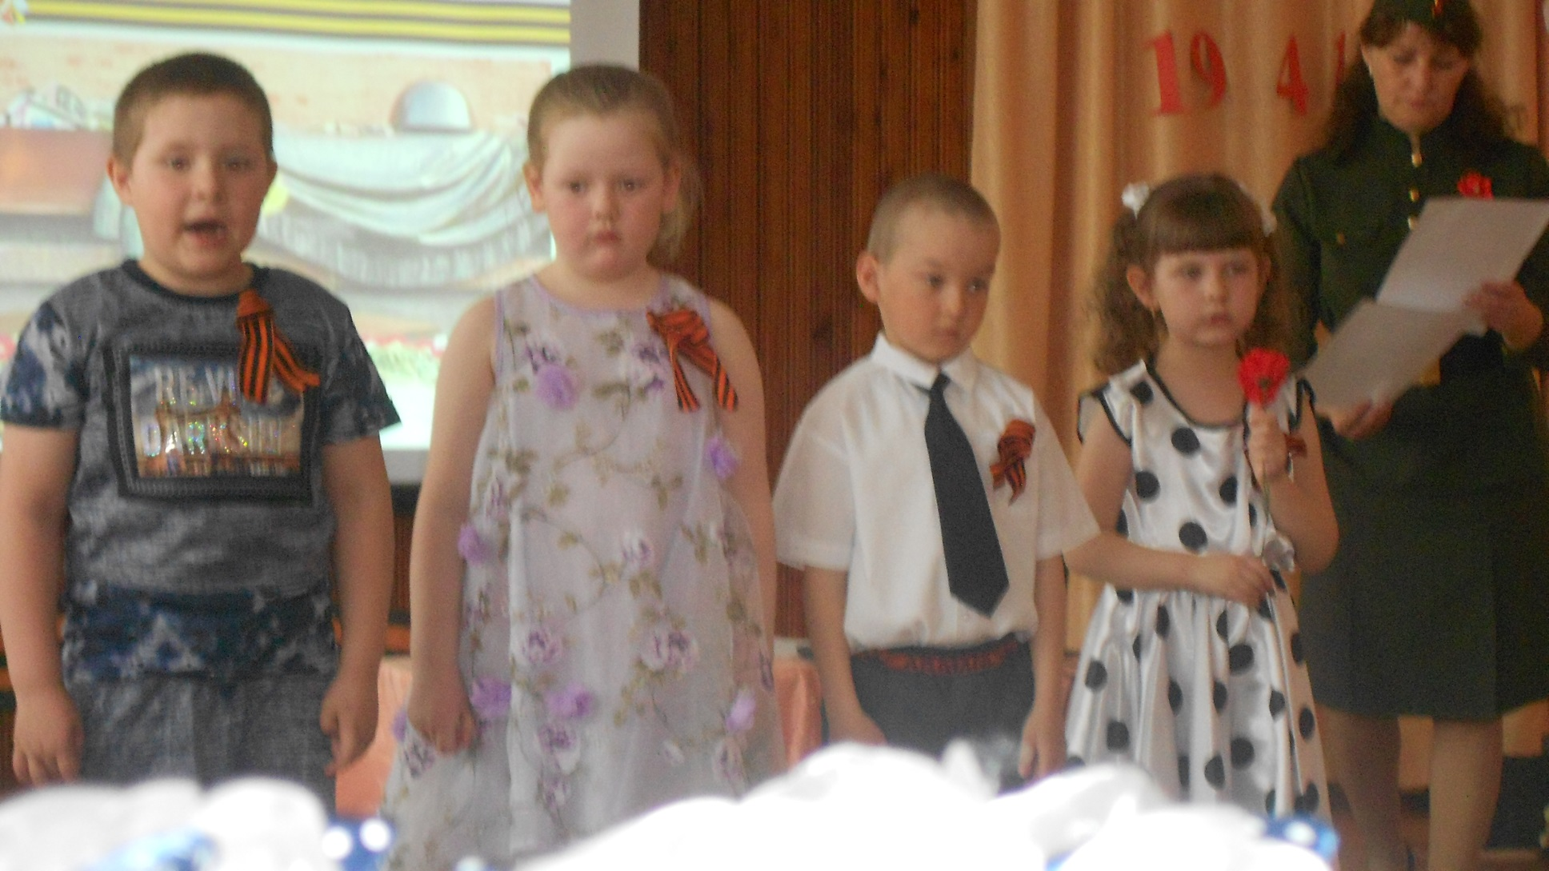
Прочитали стихи о ветеранах и почтили память минутой молчания.

Slide 5
